Slide 1
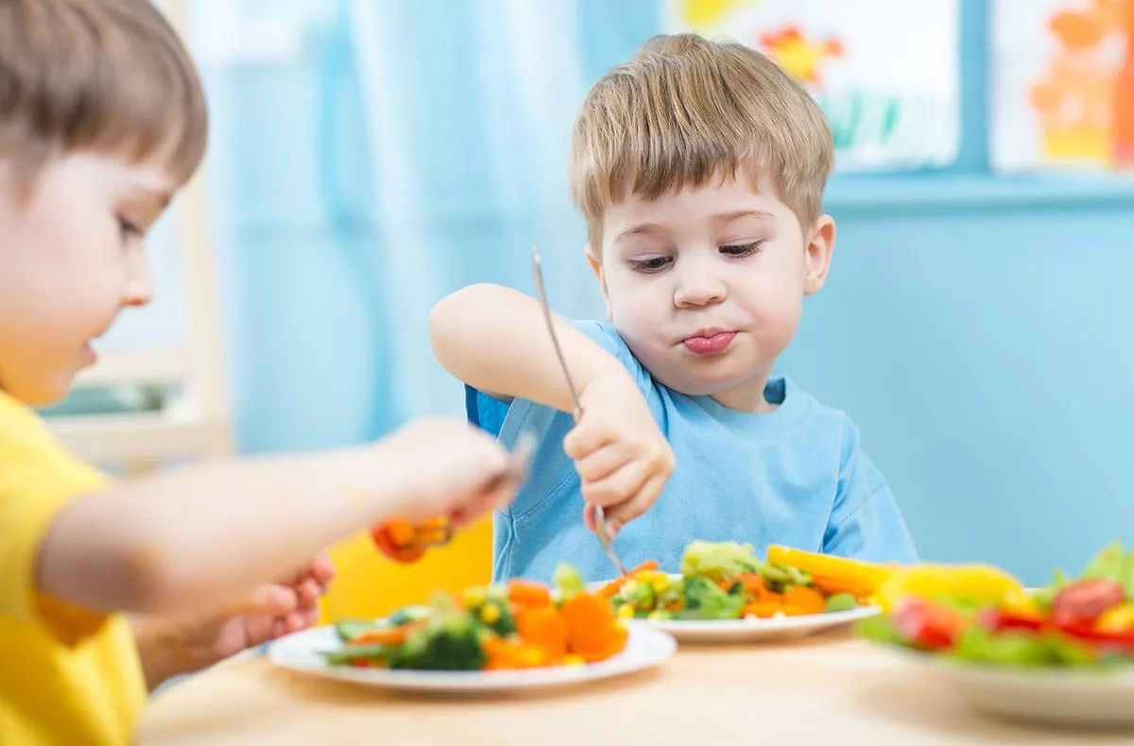
Питание детей на дому. Рекомендации
Рекомендации подготовлены шеф – поваром дошкольного образовательного учреждения Кудрявцевой Викторией Александровной
Свердловская область г. Серов
2020 г.

Slide 2
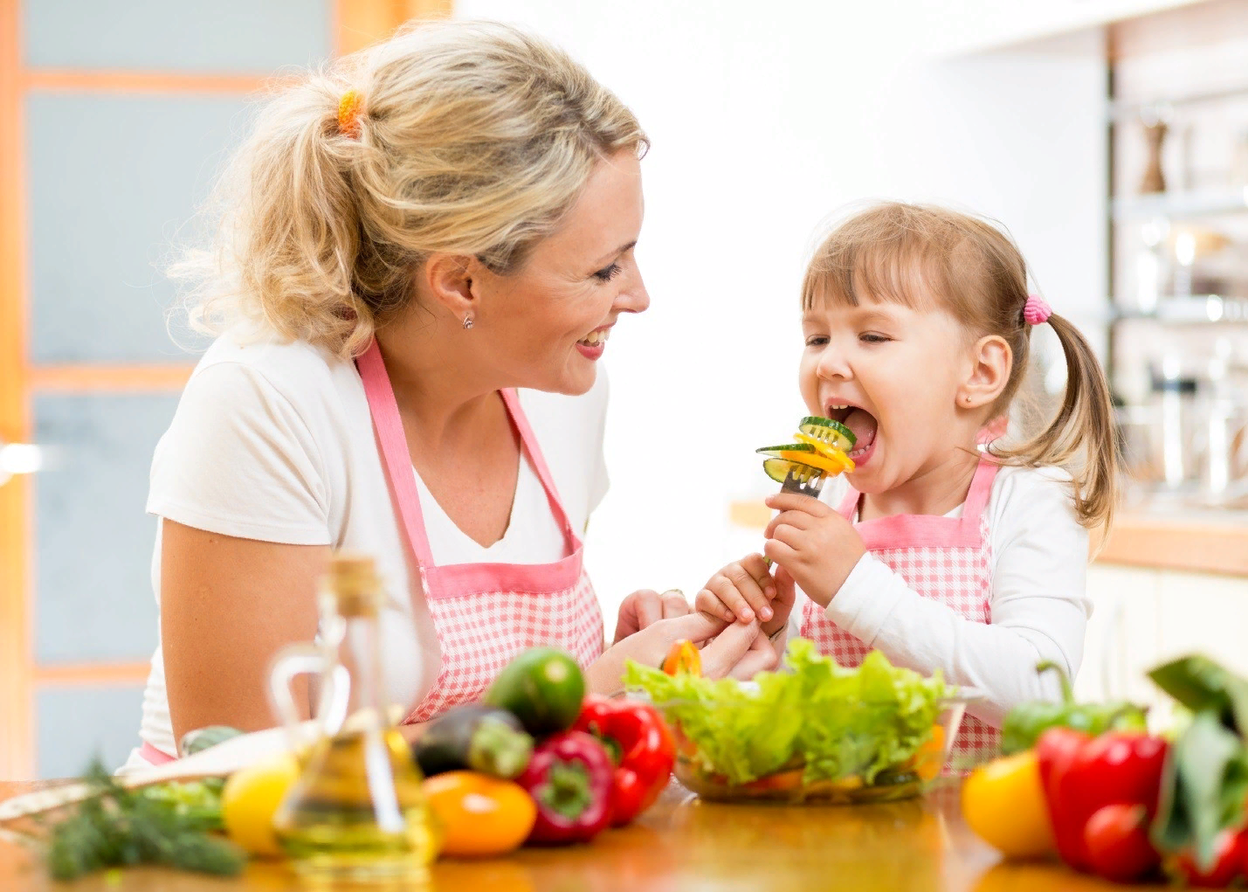
Питание в дошкольном учреждении организовано и, понятно, что в домашних условиях не всегда получается обеспечить такое же питание ребёнку, какое он получает в детском саду и именно с этой целью подготовлены данные рекомендации, ведь правильное питание – это основа длительной и плодотворной жизни, залог здоровья и бодрости вашего ребёнка.

Slide 3
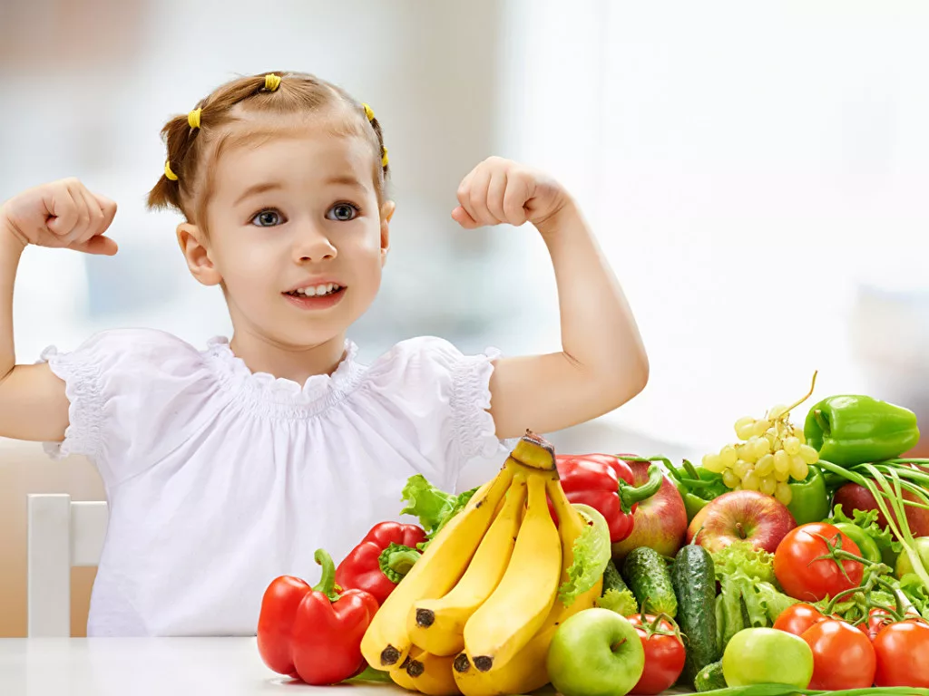
Для обеспечения правильного домашнего питания детей всех возрастов необходимо соблюдать некоторые принципы:
Питание должно быть сбалансированным, содержать пищевые вещества всех типов;
Максимальное разнообразие продуктов и блюд, которые, в свою очередь, обеспечивают сбалансированность питания

Slide 4
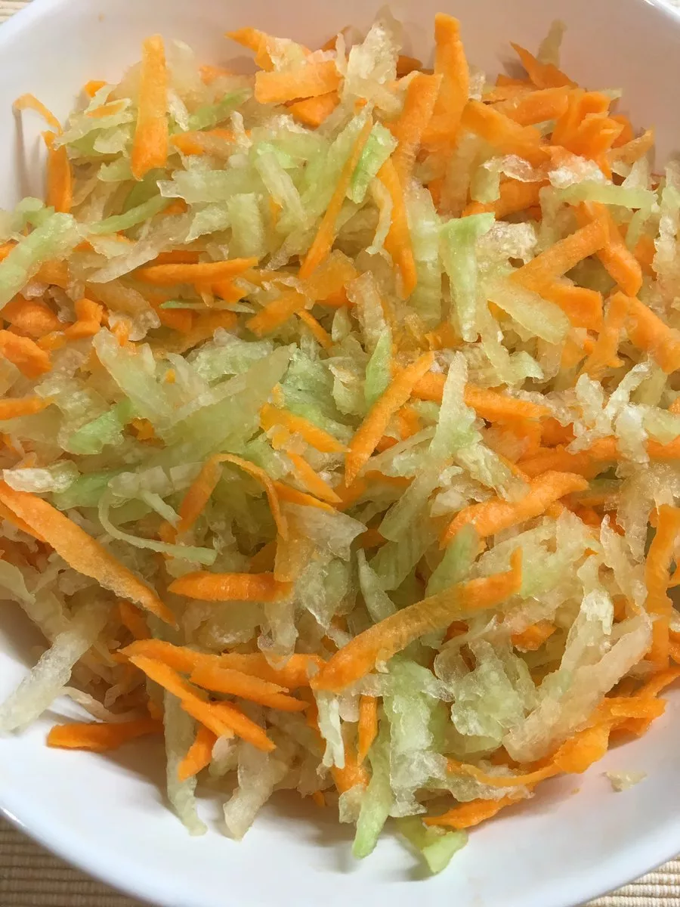
Теперь перейдём непосредственно к блюдам
Начнём с салатов. С 1 марта в дошкольных учреждениях овощи используются не в сыром виде (морковь, капуста), а проходят термическую обработку. Подаются в виде тёплых салатов в качестве подгарнировки к основным блюдам.
В домашних условиях вы можете приготовить ребёнку такие салаты:
Морковь припущенная в молоке (70 ккал);
Свекольный салат с солёным огурчиком и зелёным горошком (115 ккал);
Капуста, припущенная с морковкой в растительном масле с добавлением небольшого количества сахара (70 ккал).

Slide 5
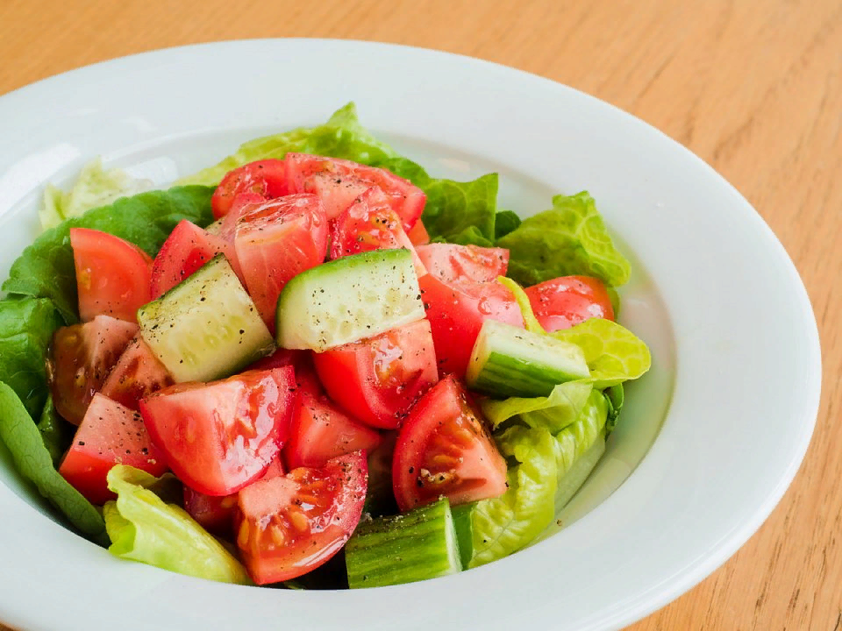
Салаты из свежих овощей и фруктов. В современном мире свежие фрукты и овощи являются легкодоступными для каждой семьи. Сегодня в супермаркетах можно найти любой фрукт или овощ, подходящие для детского питания. В детских садах дети с большим удовольствием кушают салаты из свежих овощей и фруктов.
Находясь дома, попробуйте приготовить своему ребёнку такие салаты:
Овощной салат (огурцы, помидоры, зелень) (70 ккал);
«Аленький цветочек» (сладкий перец, помидор, зелень) (30 ккал);
Салат из огурцов, редиса и зелени (48 ккал).

Slide 6
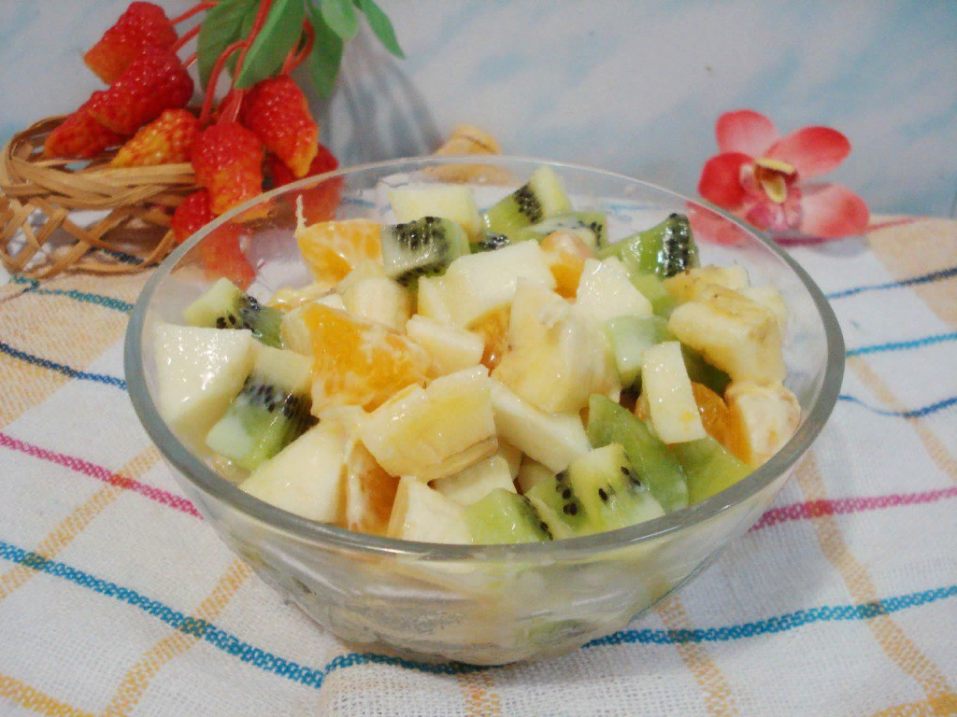
Фруктовые салаты. Лучше всего ребёнку дома употреблять свежие фрукты во второй половине дня.
Но, вы также можете приготовить ребёнку тот фруктовый салат, который они с удовольствием кушают в детском саду:
Салат из яблока, груши и киви, заправленный сахаром или сахарной пудрой и подсолнечным маслом (70 ккал).
В качестве десертов используйте не сильно жирные йогуртовые продукты.

Slide 7
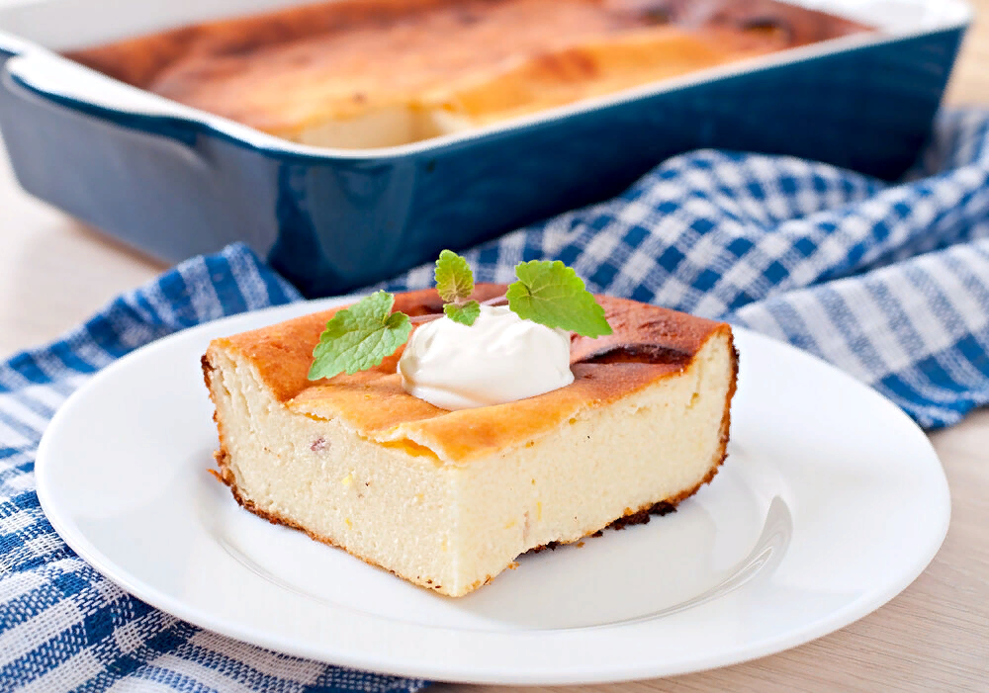
Завтраки
Завтраки в детских садах состоят в основном из различных каш, творожной запеканки, молочного супа, а также омлета.
Одна из любимых каш наших детей – это манная каша, которую дети всегда кушают с удовольствием. Но экспериментируйте с разными крупами – детям нравятся подобные сочетания.
Также дети разного возраста любят омлет. Старайтесь готовить омлет вашему ребёнку хотя бы 2 раза в неделю.

Slide 8
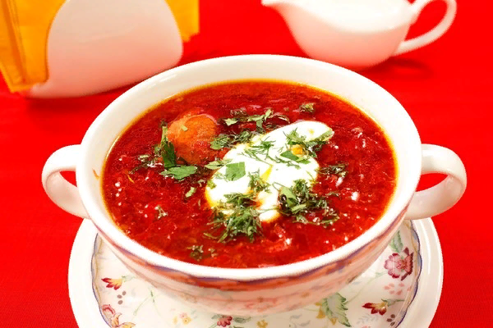
Первые блюда
Важной составляющей питания детей являются супы. На мясном, на овощном, на рыбном и на курином бульоне с добавлением сметаны и зелени.
Наши дети предпочитают такие супы, как:
Борщ (120 ккал);
Рассольник (100 ккал);
Рыбный суп (140 ккал);
Картофельный суп с мясными фрикадельками (123 ккал).

Slide 9
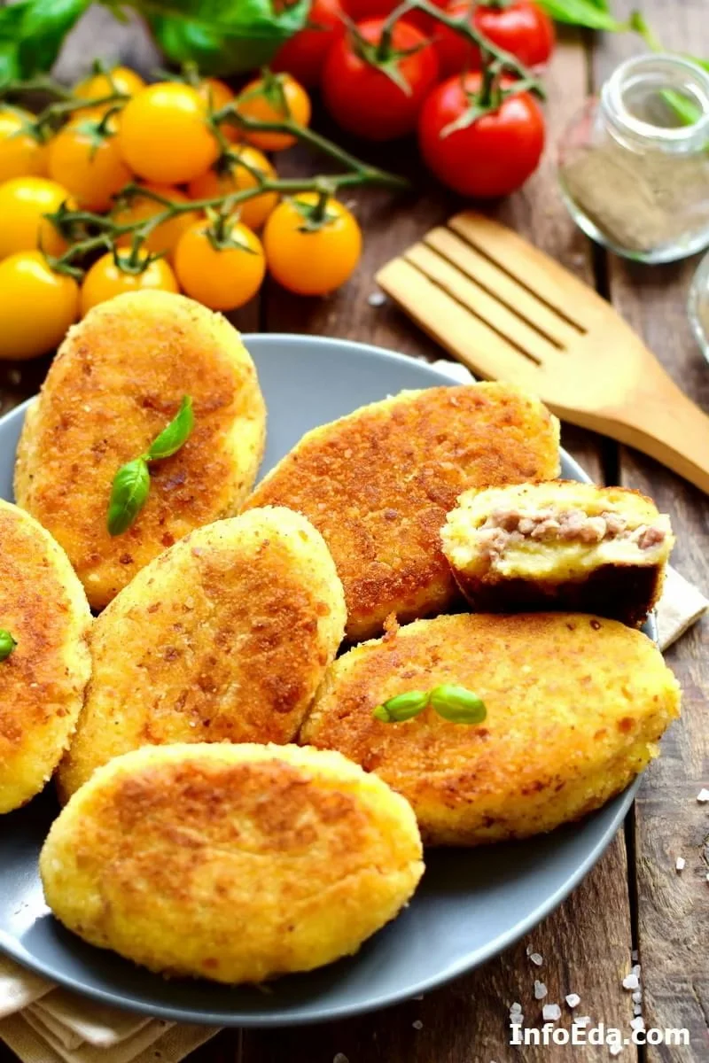
Горячие вторые блюда
Белок – один из важнейших жизненных элементов. Недостаток в рационе ребенка белков не только замедляет нормальный рост и развитие, но снижает устойчивость к воздействию инфекций.
В нашем детском саду готовятся:
Биточки мясные и рыбные паровые (190 и 110 ккал соответственно);
Гуляш из отварной свинины (300 ккал);
Паровой мясной рулет фаршированный овощами (220 ккал);
Зразы картофельные с мясом (170 ккал);
Котлеты любительские рыбные (115 ккал);
Рыба, запечённая в омлете (140 ккал).

Slide 10
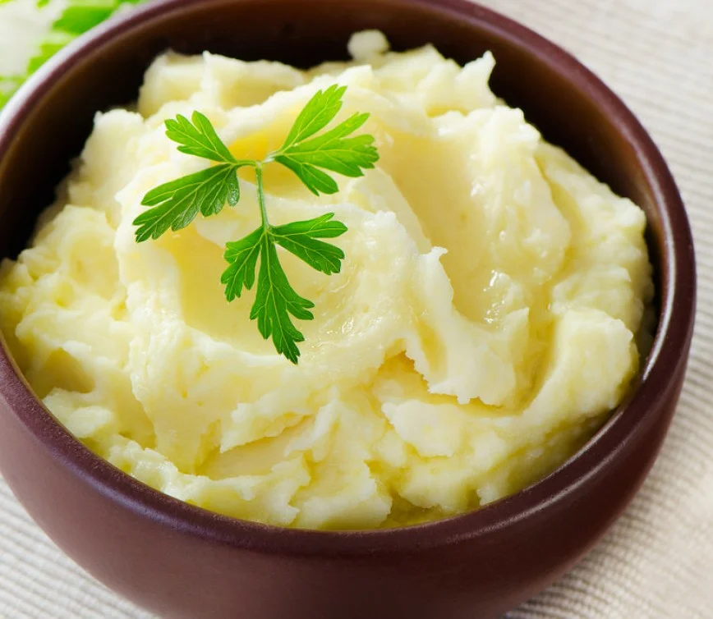
Гарниры к горячим блюдам
Любимые гарниры детей это:
Пюре картофельное (130 ккал);
Макаронные изделия отварные с маслом (120 ккал).
Также в нашем меню присутствуют такие гарниры, как:
Греча (130 ккал);
Рис (300 ккал);
Капуста тушёная (120 ккал);
Рагу овощное с добавлением зелёного горошка (147 ккал);
Картофель припущенный в молоке с пассированным репчатым луком (100 ккал)
Кабачки тушёные (80 ккал).

Slide 11
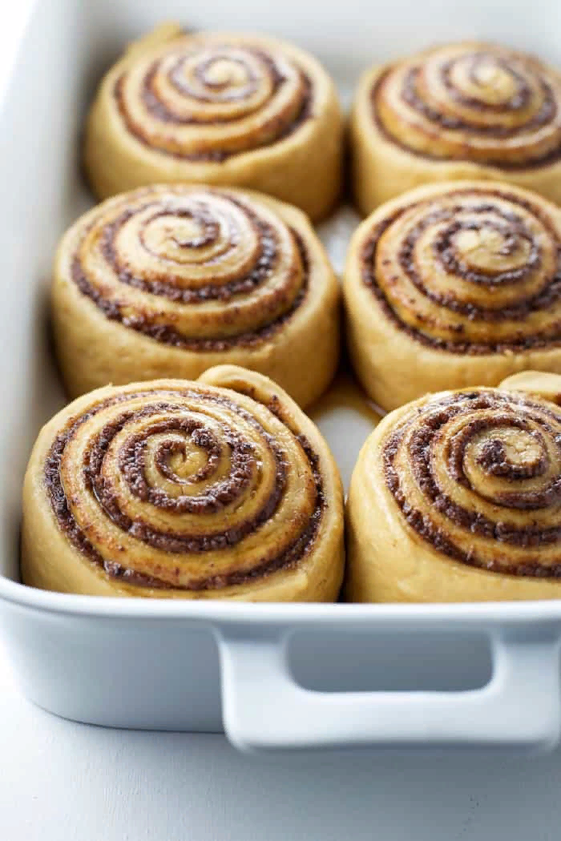
Выпечка
В нашем детском саду выпечку детям дают 3 раза в неделю. Выпечка пользуется спросом у детей ясельного возраста, а дети постарше выпечку кушают неохотно.
Ассортимент выпечки в нашем детском саду довольно разнообразный:
Булочка творожная (130 ккал);
Крендель сахарный (120 ккал);
Булочка венская (190 ккал);
Узелок с повидлом (200 ккал);
Пирожки печёные с картофелем (140 ккал);
Булочка с корицей (200 ккал).

Slide 12
Напитки
Рацион напитков в детском саду представлен довольно широко. Здесь присутствуют такие напитки:
Какао с молоком (150 ккал);
Кофейный напиток (330 ккал);
Чай с лимоном (80 ккал);
Компот из сухофруктов (90 ккал);
Компот из свежих фруктов (100 ккал);
Сок (45 ккал);
Напиток витаминный «Валитек» (390 ккал);
Компот витаминный «Изюминка» (300 ккал);
Кисломолочные напитки (кефир, снежок, йогурт, простокваша, варенец)

Slide 13
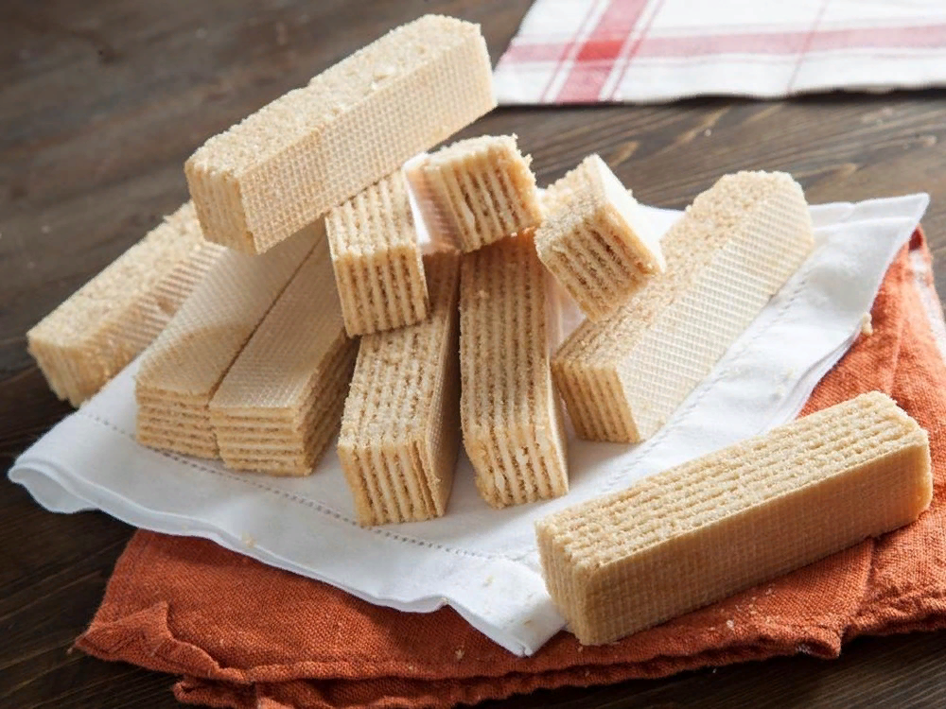
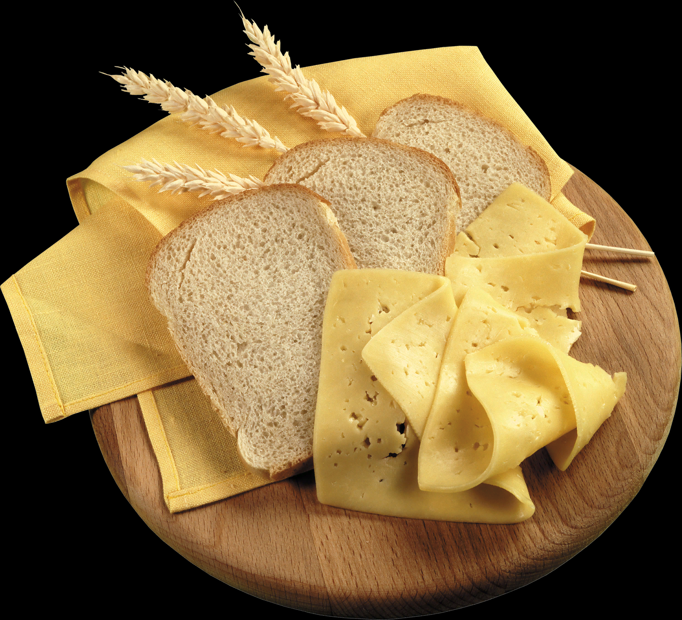
Помимо всего перечисленного в нашем детском саду дети получают сыры твёрдых сортов (голландский, российский), масло сливочное крестьянское, хлеб ржаной, пшеничный (обогащённый витаминами), пряники, печенье, вафли, свежие фрукты, йогурты творожные и сливочные

Slide 14
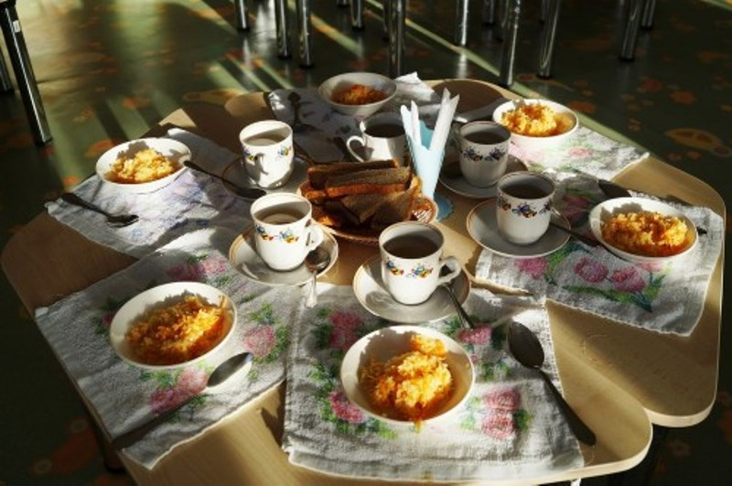
Примерное меню одного дня в нашем детском саду
Завтрак №1
Каша ячневая (ясли – 100 гр., д/с – 130 гр.);
Омлет со свежим огурцом (ясли – 50 гр., д/с – 70 гр.);
Какао (ясли – 150 гр., д/с – 200 гр.);
Батон (ясли – 25 гр., д/с – 35 гр.);
Масло сливочное (ясли – 4 гр., д/с – 5 гр.).
Завтрак №2
Сок (ясли – 70 гр., д/с – 100 гр.)

Slide 15
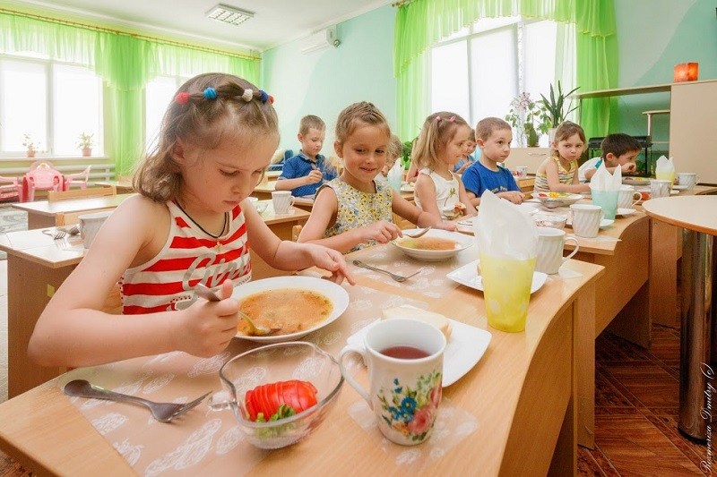
Обед
Салат «Аленький цветочек» (ясли – 40 гр., д/с – 50 гр.);
Рассольник с мясом и сметаной (ясли – 150 гр., д/с - 250 гр.);
Пюре картофельное (ясли – 100 гр., д/с – 120 гр.);
Котлета рыбная любительская (ясли – 60 гр., д/с – 70 гр.);
Компот из сухофруктов (ясли – 150 гр., д/с – 180 гр.);
Хлеб пш./р. (ясли – 25/25 гр., д/с – 35/40 гр.).
Полдник
Снежок (ясли – 150 гр., д/с – 180 гр.)
Булочка творожная (ясли – 50 гр., д/с – 60 гр.)
Банан (180 гр).

Slide 16
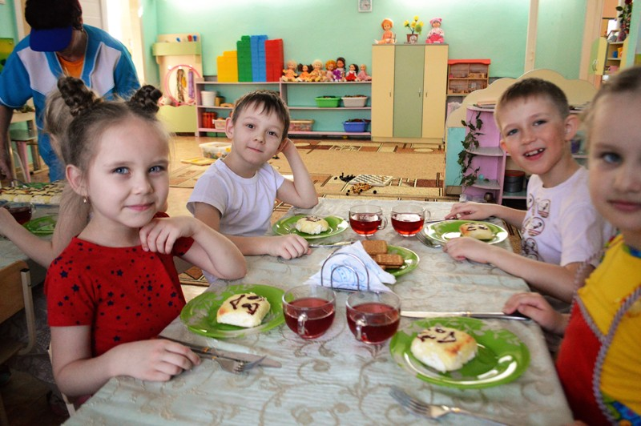
В конце можно отметить, что обеспечение рационального и сбалансированного питания детей является важной составляющей их правильного роста и развития.
Также необходимо учитывать отношение ребёнка к пище. Оно должно быть положительным и не вызывать у него отталкивающих рефлексов.
И помните, что правильно организованное питание – важная часть воспитательного процесса, от которой во многом зависит формирование характера ребёнка.

